Slide 1
PacVis C#を用いたWindows向けの パケット可視化システムの開発 卒業論文発表 2021年2月22日
名前：MUHAMMAD SYAHMI BIN ROSLAN
学籍番号：7535085Z
愛媛大学工学部情報工学科
計算機システム・ソフトウェアシステム研究室
Notes:
C#を用いたWindows向けのパケット可視化システムの開発に関する題しましてムハマドが発表させて頂きます。
どうぞよろしくお願いいたします。

Slide 2
研究の目的
開発内容：
ローカルデバイスとの間で送受信されるデータパケットを可視化 できるソフトウェア開発
目的：
個人のPCを安全に利用するために誰でも異常な通信を発見するための監視ツールソフトウェアを開発
DDoS攻撃対策のような異常な通信をユーザーが発見しやすくするために、パケットの通信ログを PC上に作成
啓蒙目的にデータパケットの原理が理解できる
Notes:
本研究内容としては、ローカルデバイスとの間で送受信されるデータパケットを可視化できるソフトウェアを開発します。
この研究の目的として、
まず、個人のPCを安全に利用するために誰でも異常な通信を発見するための監視ツールソフトウェアを開発し、
DDoS攻撃対策のような異常な通信をユーザーかが発見しやすくするために、パケットの通信ログを PC上に作成するソフトウェアを開発する目的があります。
最後には、啓蒙（けいもう）目的にデータパケットの原理が理解できる、学べるソフトウェアを開発します。

Slide 3
パケット分析ツール
パケット分析ツール：
Wireshark
特徴機能：
リアルタイムでパケットキャプチャ
フィルタリング（IPアドレスやプロトコル）
問題点：
専門知識のない一般的なユーザは理解しにくい・使いづらい
位置情報はない
Notes:
パケットの送受信状況を見る手段としてはWiresharkのようなパケット分析ツールがあります。
Wiresharkはリアルタイムでパケットキャプチャ機能があり、それに対するフィルタリング機能も対応します。
ただし、Wiresharkは、一般的なユーザは理解しにくいし、使いづらいシステムであり、位置情報も対応しないという問題点があります。

Slide 4
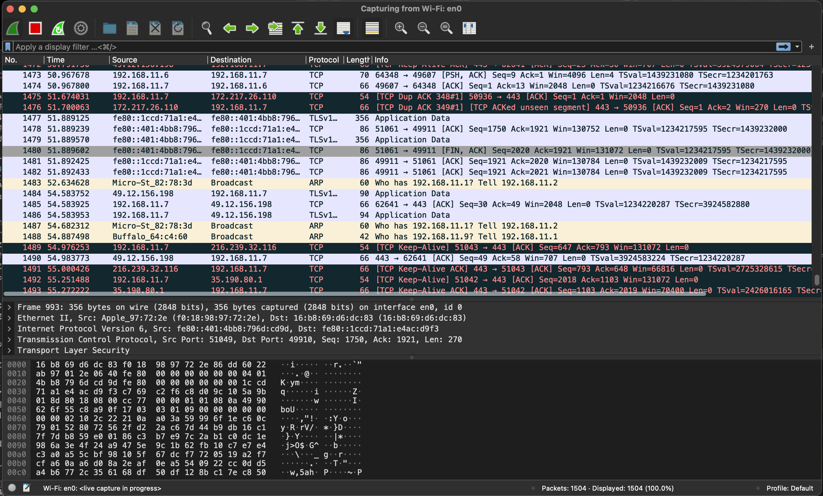
パケット分析ツール
Wiresharkの例
Notes:
これは起動中のWiresharkの例です。ご覧になっている通り、本システムはわかりにくいシステムであります。

Slide 5
トラフィック可視化システム
トラフィック可視化システムの研究：
NICTER
情報通信研究機構(NICT)の研究プロジェクト
具体的なシステム：
ATLAS
DAEDALUS
特徴機能：
プロトコルの自動解析
日本国内のパケット通信のトラフィック可視化
Notes:
日本国内だとNICTERというトラフィック可視化システム研究プロジェクトがあります。
NICTERに関係する具体的なシステムはATLASとDAEDALUSがあります。
これらのシステムは、プロトコルの自動解析しながら、日本国内のパケット通信のトラフィック可視化できる特徴があります。

Slide 6
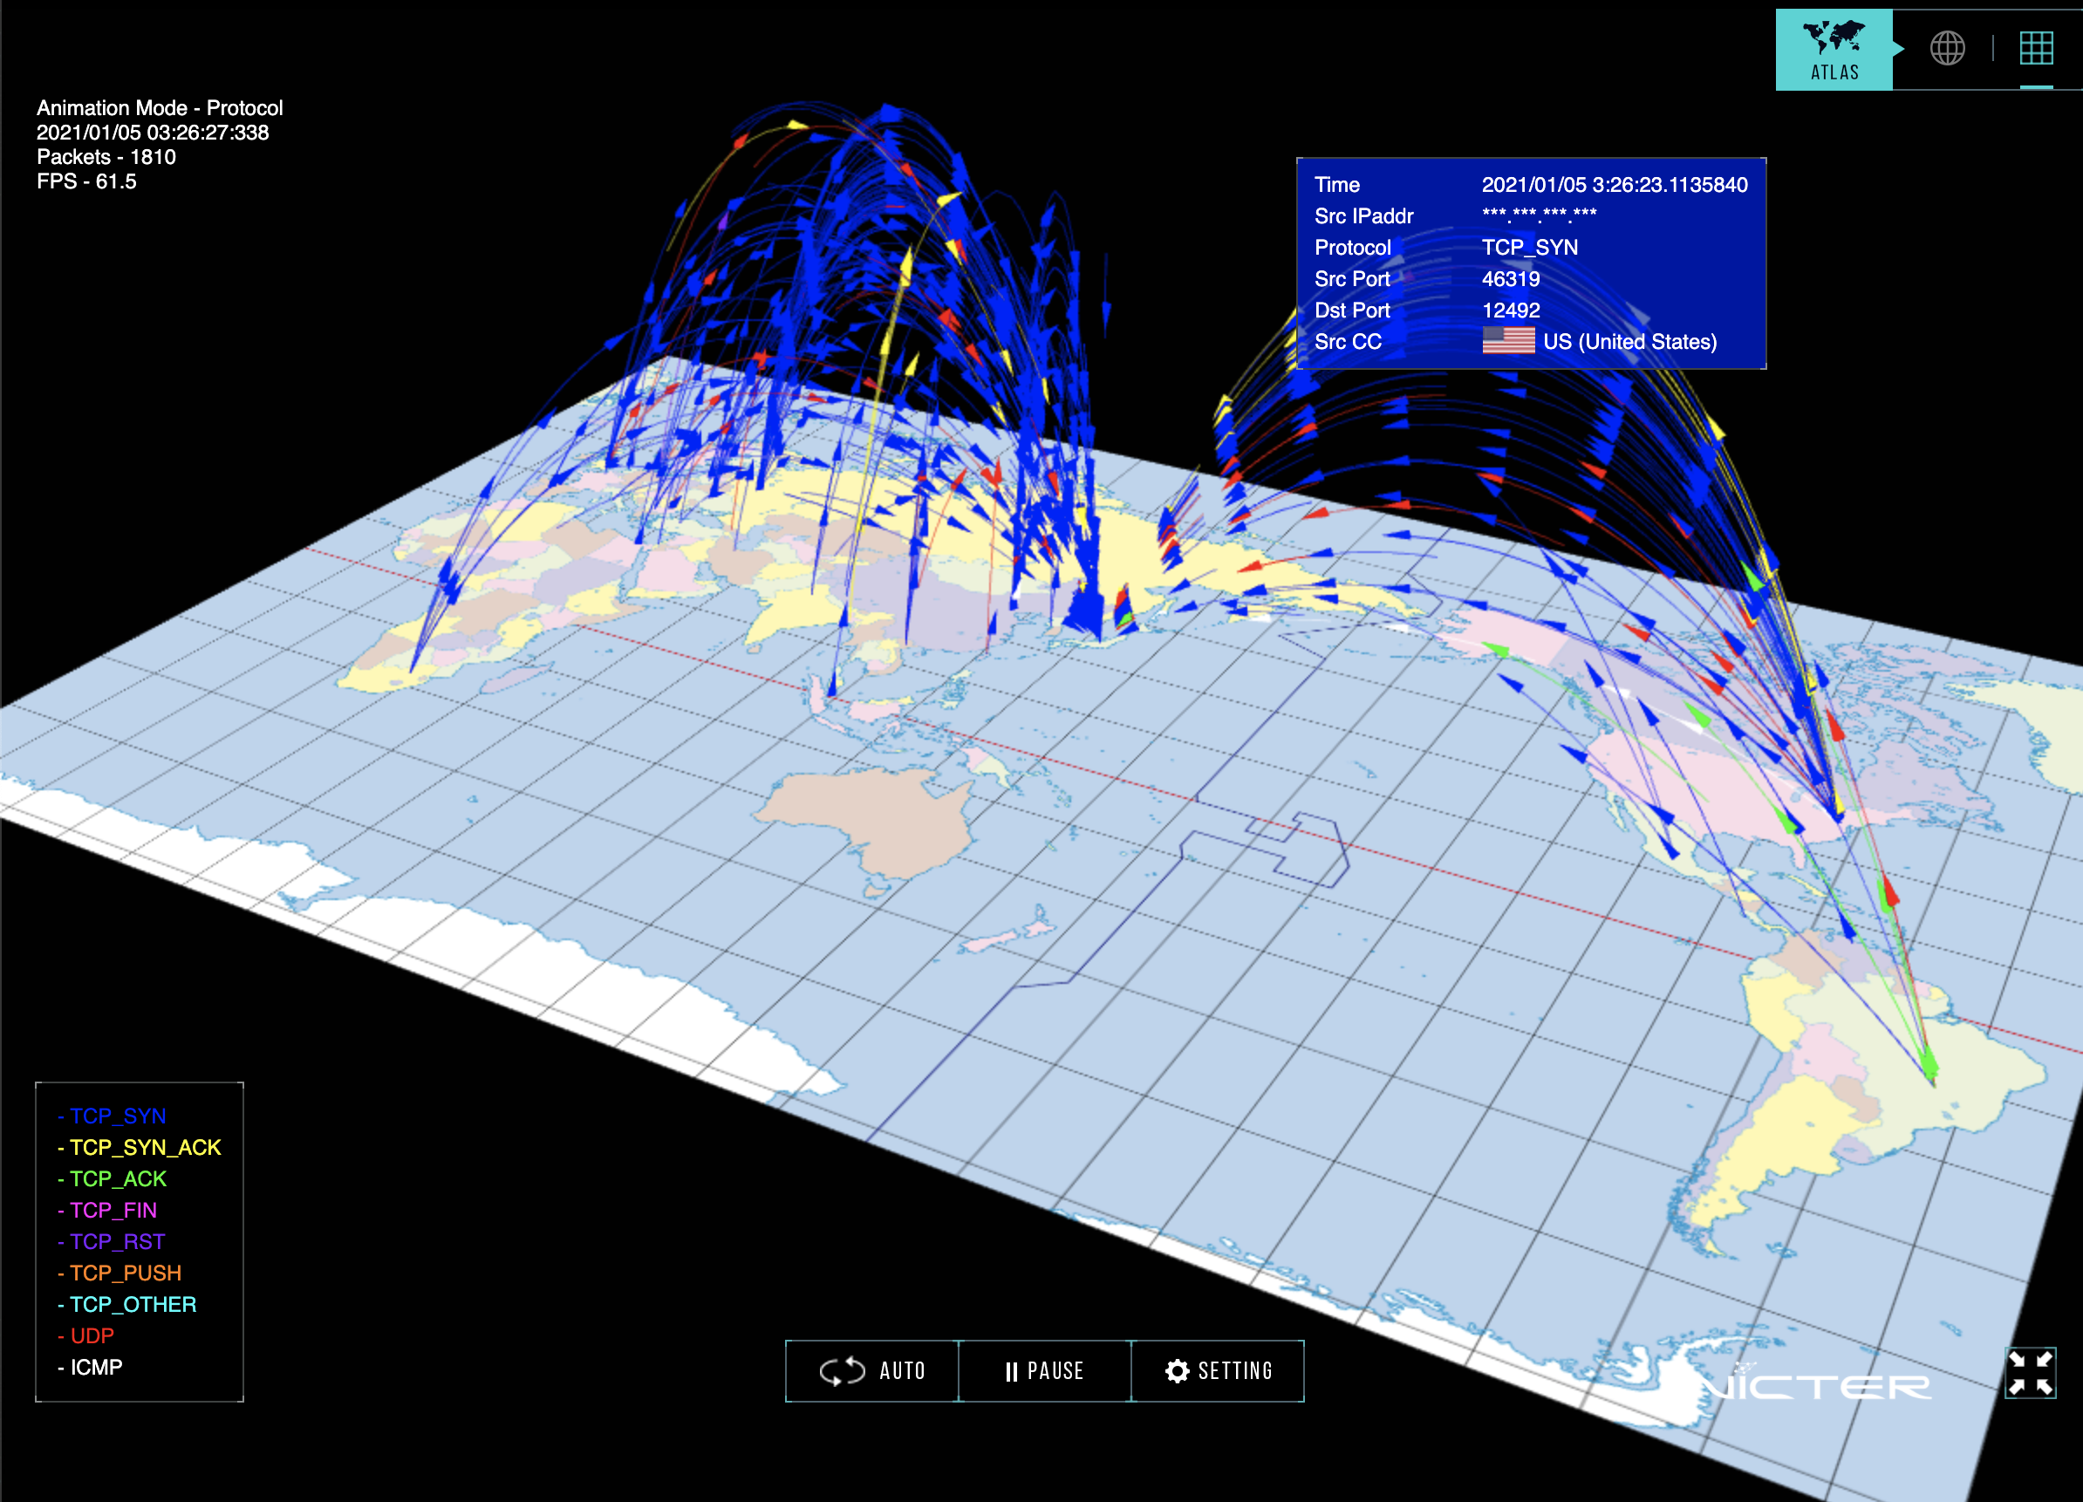
トラフィック可視化システム
NICTER(ATLAS)の例^{[1]}
[1] : https://www.nicter.jp/atlas
Notes:
例としてNICTERのATLASを表示します。

Slide 7
提案手法
Windows向けのWiresharkのようなパケット分析ツールとNICTERのようなトラフィック可視化システムの基本機能を統合するシステムを開発
提案システムの必要条件：
ネットワークデバイスを指定（ターゲット）できる
リアルタイムでパケットを取得・基本情報を分析できる
パケットの送受信を可視化できる
キャップチャしたパケット情報をログする
システムのキーワード：
可視化・パケットキャプチャ・UI
Notes:
本研究の提案手法に移りますと、Windows向けのWiresharkのようなパケット分析ツールとNICTERのようなトラフィック可視化システムの基本機能を統合するシステムを開発します。
このシステムを開発するために、必要条件は4つあります。
それは、ネットワークデバイスを指定（ターゲット）できること、パケットを取得・情報を分析できること、送受信を可視化できることと、得られた情報をログすることです。
// 本システムのキーワードとしては可視化・パケットキャプチャとUIとなります。

Slide 8
提案ソフトウェア手順
Visual Studio を用いて Windows Application Forms 上に開発
指定されたデバイス上のパケットキャプチャ ・オープンソースパケットキャプチャシステムSharpPCap ^{[1]}実装
得られたIPアドレスより位置情報を調べる ・MaxMindGeoLite2データベース^{[2]}実装
得られた情報を地図上に可視化 ・GMap (.NET Control) ^{[3]} 実装 → マッププロバイダー : Bing Map API
リアルタイムでパケットを取得し、必要な情報を分析する
・プロトコルやポート番号や送受信先のIPアドレス等
キャプチャしたパケット情報をログする ・Visual StudioのStreamWriter機能でログファイルを作成
[1] : https://github.com/chmorgan/sharppcap
[2] : https://dev.maxmind.com/geoip/geoip2/geolite2/
[3] : https://github.com/judero01col/GMap.NET
Notes:
提案ソフトウェア手順はこのようになります。
まず、オープンソースパケットキャプチャシステムのSharpPCapを利用して、指定されたデバイス上のパケットをキャプチャし、リアルタイムでパケットから必要な情報を分析します。
そして、MaxMindGeoLite2データベースでその位置情報を調べます。
得られた位置情報をGmapの.NET Controlを実装し、地図上に可視化をします。
最後に、Visual StudioのStreamWriter機能でキャプチャしたパケット情報をログします。
この流れではシステムの基本アルゴリズムと考えられ、Visual Studioを用いてWindows Application Forms 上に開発します。

Slide 9
開発環境
開発環境
オペレーティングシステム | Windows 10 Home Version 20H2
メモリ | 16GB
CPU | Intel® Core™️ i7-6700HQ @ 2.60GHz
IDE | Microsoft Visual Studio Community 2019 Version 16.8.3
.NET フレームワーク | Microsoft .NET Framework Version 4.8.04084
Notes:
開発環境はこのようになっています。

Slide 10
実行結果
PacVis
Notes:
結果としては、このようなシステムが開発しました。
なお、本研究ではこのシステムはPacVisという名前がつけられます。
PacVisを説明すると、大きくの3つの部分に分けることができます。

Slide 11
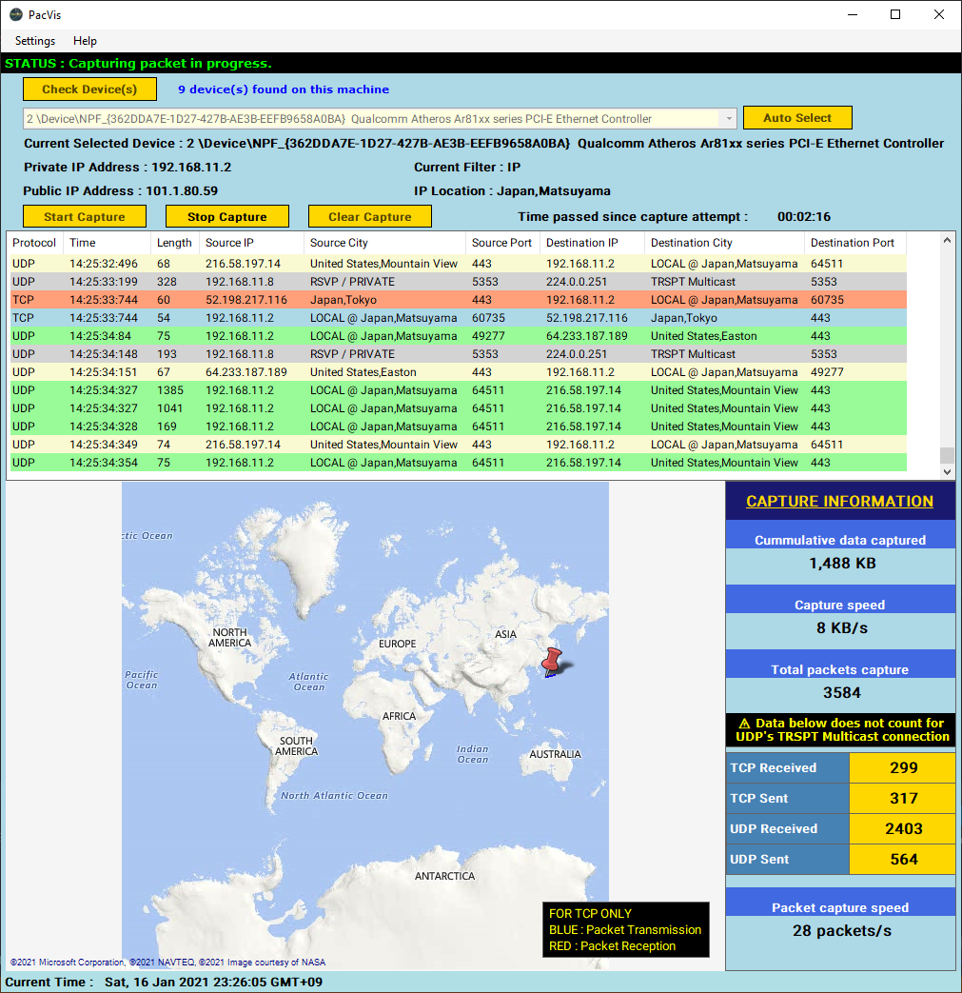
デバイス管理機能
※1
※3
※2
※1
「Check Device(s)」ボタンを押すとネットワークデバイスをリストで表示される。リストからパケットキャプチャするデバイスを選択できる。
→ 提案システムの必要条件１完了
※2
選択したデバイスからIPの基本情報が表示される。
※3
追加機能として、リストからパケットアクティビティのあるデバイスを自動選択することができる。
Notes:
まず、デバイスを管理する部分です。
ポイント１を中心となり、「Check Device(s)」ボタンを押すとネットワークデバイスをリストで表示され、デバイスを選択できる部分は提案システム必要条件１が達成します。

Slide 12
パケット分析機能
パケットキャプチャを開始したら、キャプチャできたパケットをカラーコードで表示される。
TCP 送信：ライトブルー
TCP 受信：ライトピンク
UDP 送信：ライトイェロー
UDP 受信：ライトグリーン
TCP/UDP プライベート・リザーブ 送受信：ライトグレイ
リアルタイムでパケットの情報もリストで表示される。
プロトコルタイプ
キャプチャタイム
パケット長さ
送信・受信のIPアドレス、国名、市名、ポート番号
→ 提案システムの必要条件２完了
Notes:
次、パケット分析の部分です。
ここでは、リアルタイムでパケットの情報をカラーコード付きリスト型で表示され、提案システム必要条件２を完成します。

Slide 13
可視化機能
※4
※5
※4
「最新件」順にTCPパケットの送受信をリアルタイムで可視化する
→ 提案システムの必要条件３完了
※5
追加情報として、キャップチャアクティビティに関する情報が表示される。
Notes:
最後に、PacVisの可視化の部分があります。
ご覧になる通り、ポイント４はパケット通信に従って「最新件」順にTCPパケットの送受信をリアルタイムで可視化できます。
これで提案システム必要条件３が達成しまた。

Slide 14
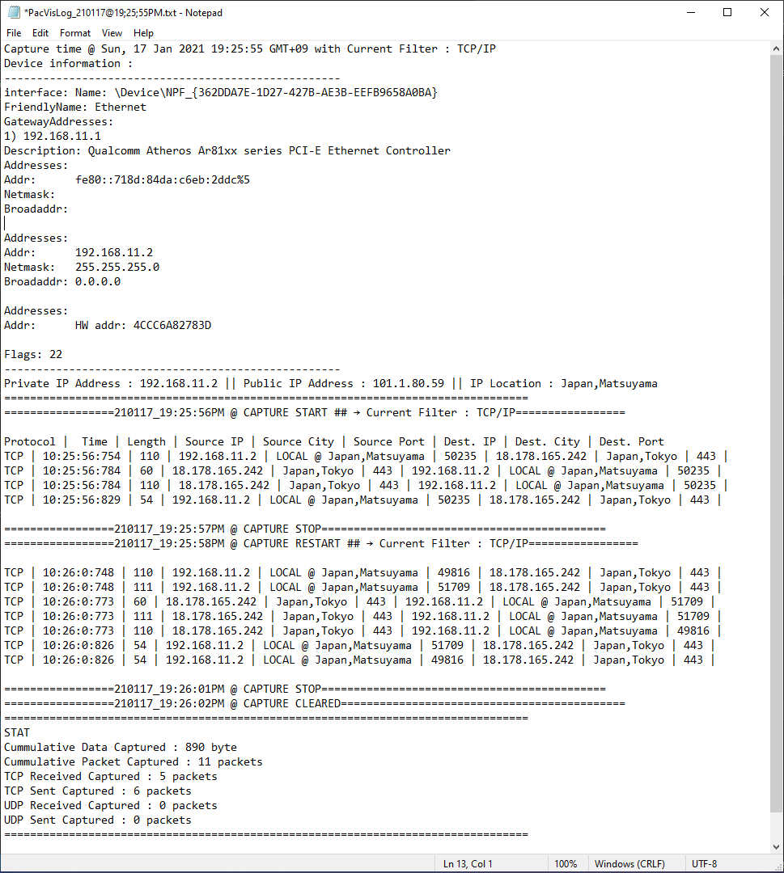
ログ情報の機能
キャプチャ開始からキャプチャクリアまでログ
ログ機能はオン・オフできる。（初期設置はオンとなる）
→ 提案システムの必要条件４完了
選択したデバイスの情報とローカルデバイスのIPの基本情報を記録する
キャプチャしたパケット情報をログする
パケットキャプチャの 開始・終了・再開・クリアボタンを押したら各アクティビティまで記録する
パケットキャプチャをクリアする際に、ログファイルの終わりにキャプチャアクティビティ情報をまとめる
Notes:
キャプチャ開始からクリアまで全てのアクティビティがログファイルを自動的に作成し、提案システムの必要条件４が完成できたと考えられます。

Slide 15
まとめ
提案システムの必要条件が全て達成できた
C#を用いたWindows向けのパケット可視化システム開発 を行った
今後の課題：
軽量なシステムを開発 （より良いリソース管理）
一目で異常通信がわかるブラックリスト・ホワイトリスト機能を追加
より良い可視化システムとして３次元の地図を追加
ユーザビリティ評価
Notes:
まとめて、提案システム必要条件が全て達成でき、C#を用いたWindows向けのパケット可視化システム開発が行いました。
今後の課題としては、より良いリソース管理ができる軽量なシステムに改善（かいゼン）できるかという疑問点があります。
そして、一目で異常通信がわかるようにブラックリスト・ホワイトリスト機能を、より良い可視化システムとして３次元の地図を追加できれば、UI的に向上できると思います。
今回は新型コロナウイルスでユーザビリティテストができなかったため、ユーザビリティテストも今後の課題にしました。
以上で発表終わります。
ご静聴ありがとうございました。

Slide 16
補足：UDPの可視化問題
UDPはTCPと違って、プライベート・リザーブIPアドレスが非常に多い。
可視化にすると、ゲオロケーション情報を必要だが、プライベート・リザーブIPアドレスはデータベースを調べてもゲオロケーション情報を取得できない。
ゲオロケーションが取得できなければ、システムはエラーと表示されてしまう。
この問題より、UDPを可視化にすると、例外条件を多数追加必要で、安定なシステムを開発できたと判断するため、スタビリティテストをしなければならない。（時間の問題）
加えて、角例外を調べると、アルゴリズムの複雑度が高めてしまって、処理時間が増える可能性がある。

Slide 17
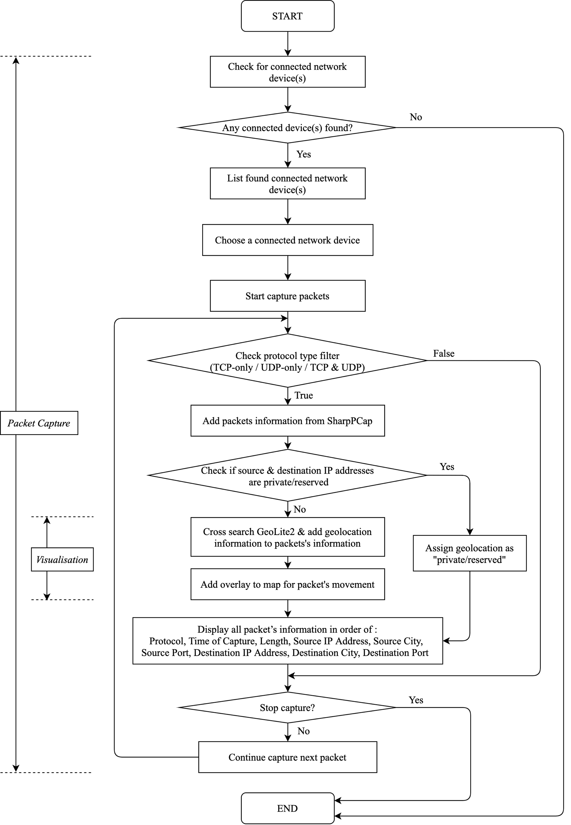
補足：パケットキャプチャの フローチャート

Slide 18
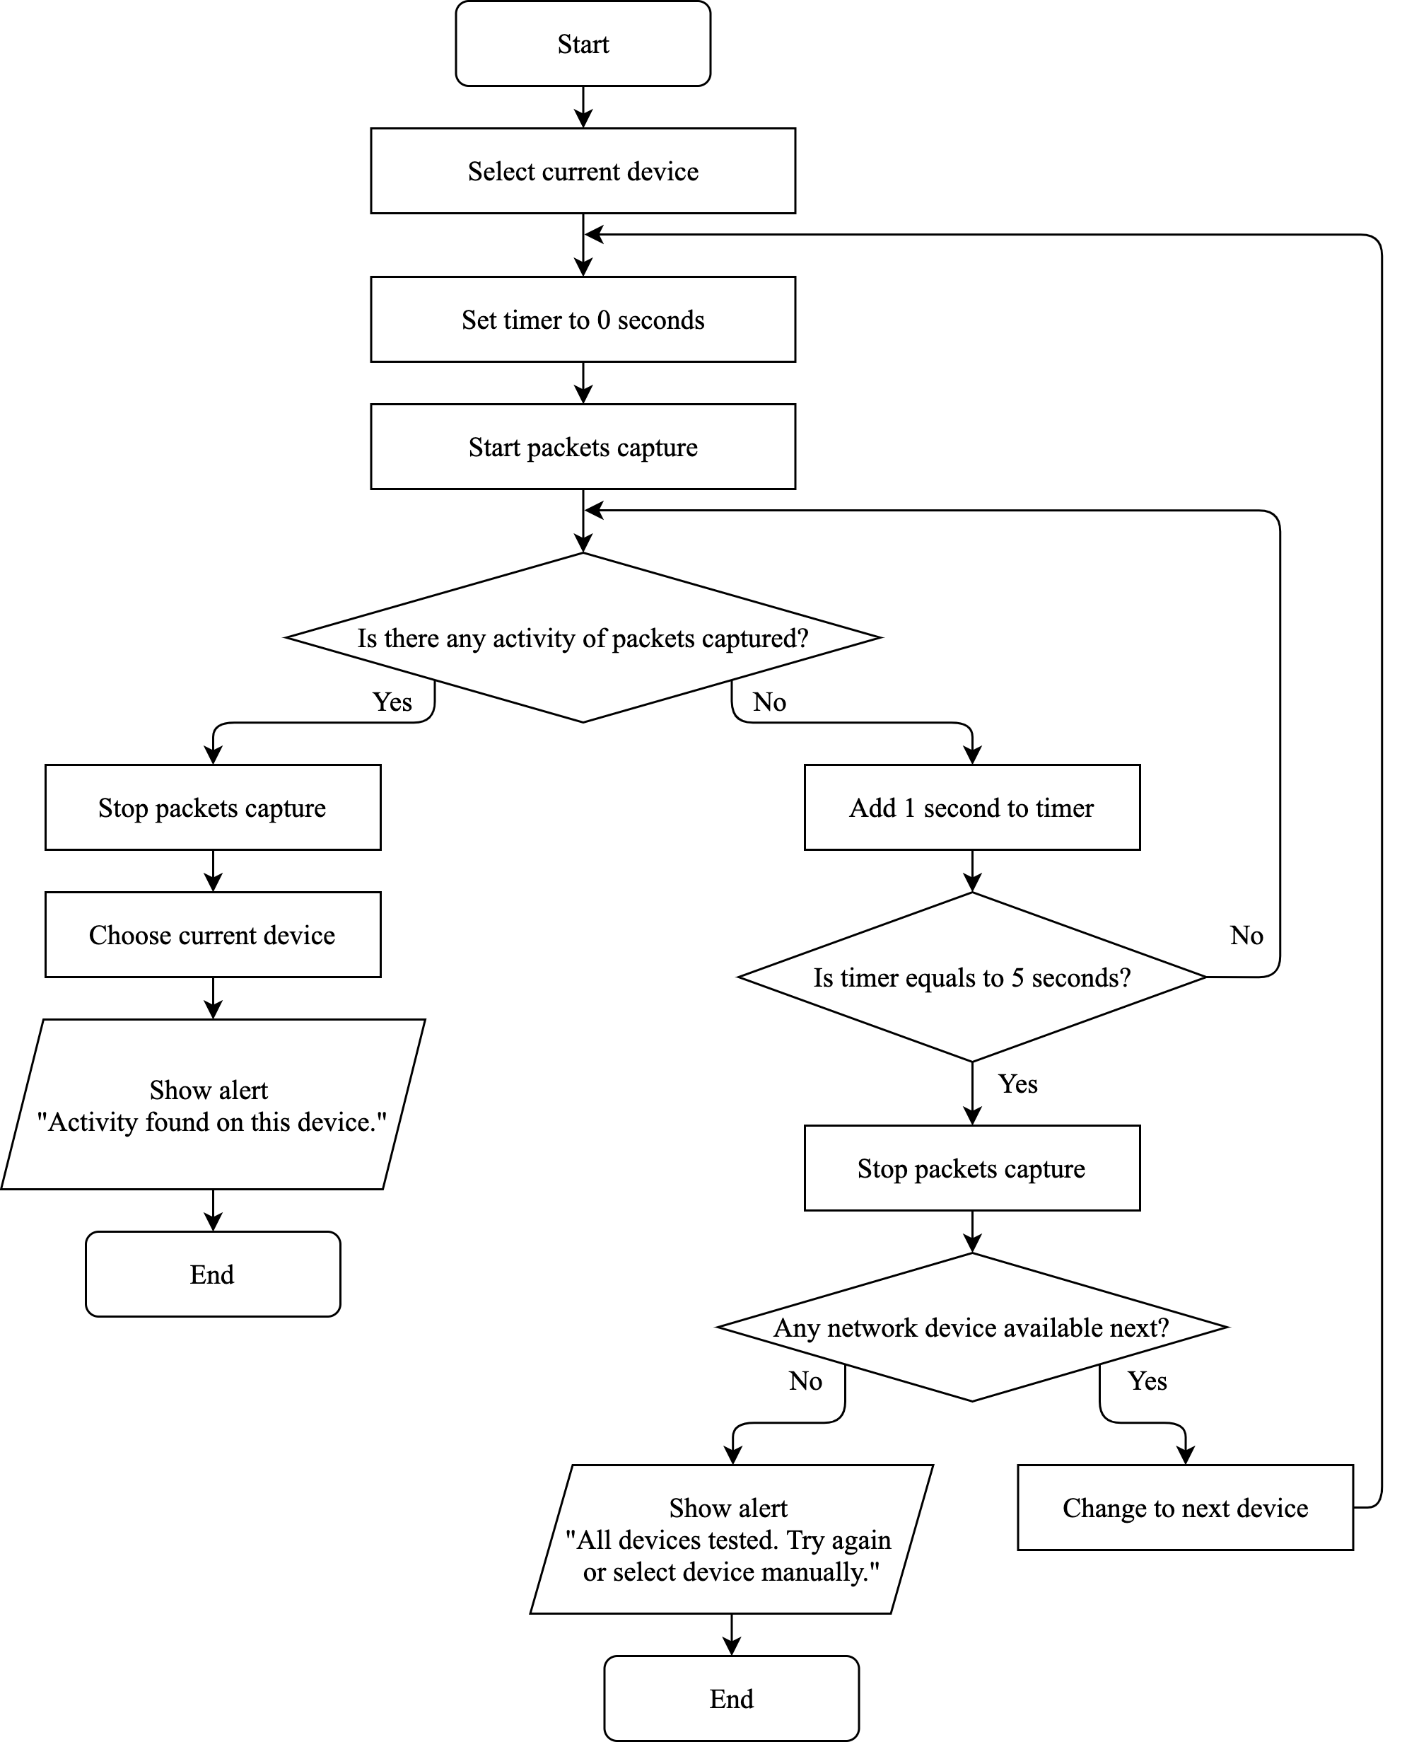
補足：デバイス自動選択機能の フローチャート

